Slide 1


عنوان : زوم طیفی با رزولوشن بالا برای حسگری رادار با استفاده از تبدیل Chirp-Z
نام و نام خانوادگی: علی احمدی احمدآبادی
شماره دانشجویی: 40301284
استاد درس: دکتر محمدعلی جمشیدی
زمستان 1404

Slide 2






فهرست مطالب ارائه
منابع و مراجع
نتیجه‌گیری و دموی زنده
آزمایش ها و نتایج
روش پیشنهادی
پیشینه پژوهش
مقدمه پژوهش
منابع و مراجع استفاده شده
دستاوردها و نتیجه‌گیری نهایی
خروجی‌های شبیه‌سازی متلب
CZT
کانولوشن سریع
نشت طیفی
رویکرد کلاسیک
روش و محدودیت
بیان مسئله
بحران رزولوشن

Slide 3










بیان مسئله
چالش سیستم‌های مدرن
نیاز به تفکیک اهداف بسیار نزدیک در رادارهای FMCW
محدودیت فیزیکی
رزولوشن فرکانسی کاملاً به طول پنجره مشاهده (حد ریلی) گره خورده است.
مانع عملی
افزایش طول پنجره باعث ایجاد ماتی داپلر در اهداف متحرک می‌شود.
نتیجه
تبدیل FFT استاندارد، اهداف نزدیک را در یک قله ادغام می‌کند.

Slide 4
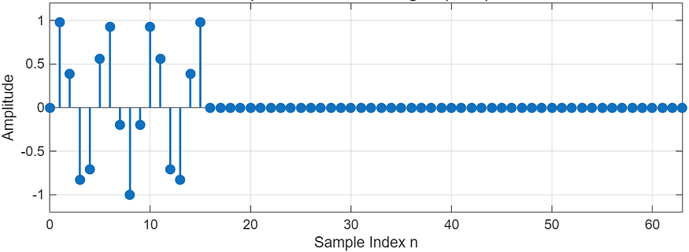
رویکرد کلاسیک و دیوار حافظه
استفاده از Zero-Padded FFT برای متراکم‌سازی مصنوعیِ شبکه طیفی.
راه حل سنتی
محاسبه بی‌دلیلِ کل طیف از فرکانس صفر تا نایکوئیست.
گلوگاه سخت‌افزاری
رشد نمایی طول بردارها در فاکتورهای زوم بالا.
انفجار محاسباتی
پر شدن سریع حافظه کش پردازنده و عدم تناسب با سیستم‌های بلادرنگ.
دیوار حافظه

Slide 5
M
روش‌های زیرفضا و محدودیت‌های آن‌ها
U
الگوریتم‌های جایگزین
S
روش‌های سوپر-رزولوشن مبتنی بر زیرفضا (مانند MUSIC).
چالش اول (پیچیدگی)
I
نیاز به تجزیه مقادیر ویژه (EVD) با پیچیدگی بسیار سنگین $.O(N^{3}$)
C
چالش دوم (اهداف هم‌دوس)
رزولوشن فرکانسی کاملاً به طول پنجره مشاهده (حد ریلی) گره خورده است.

Slide 6
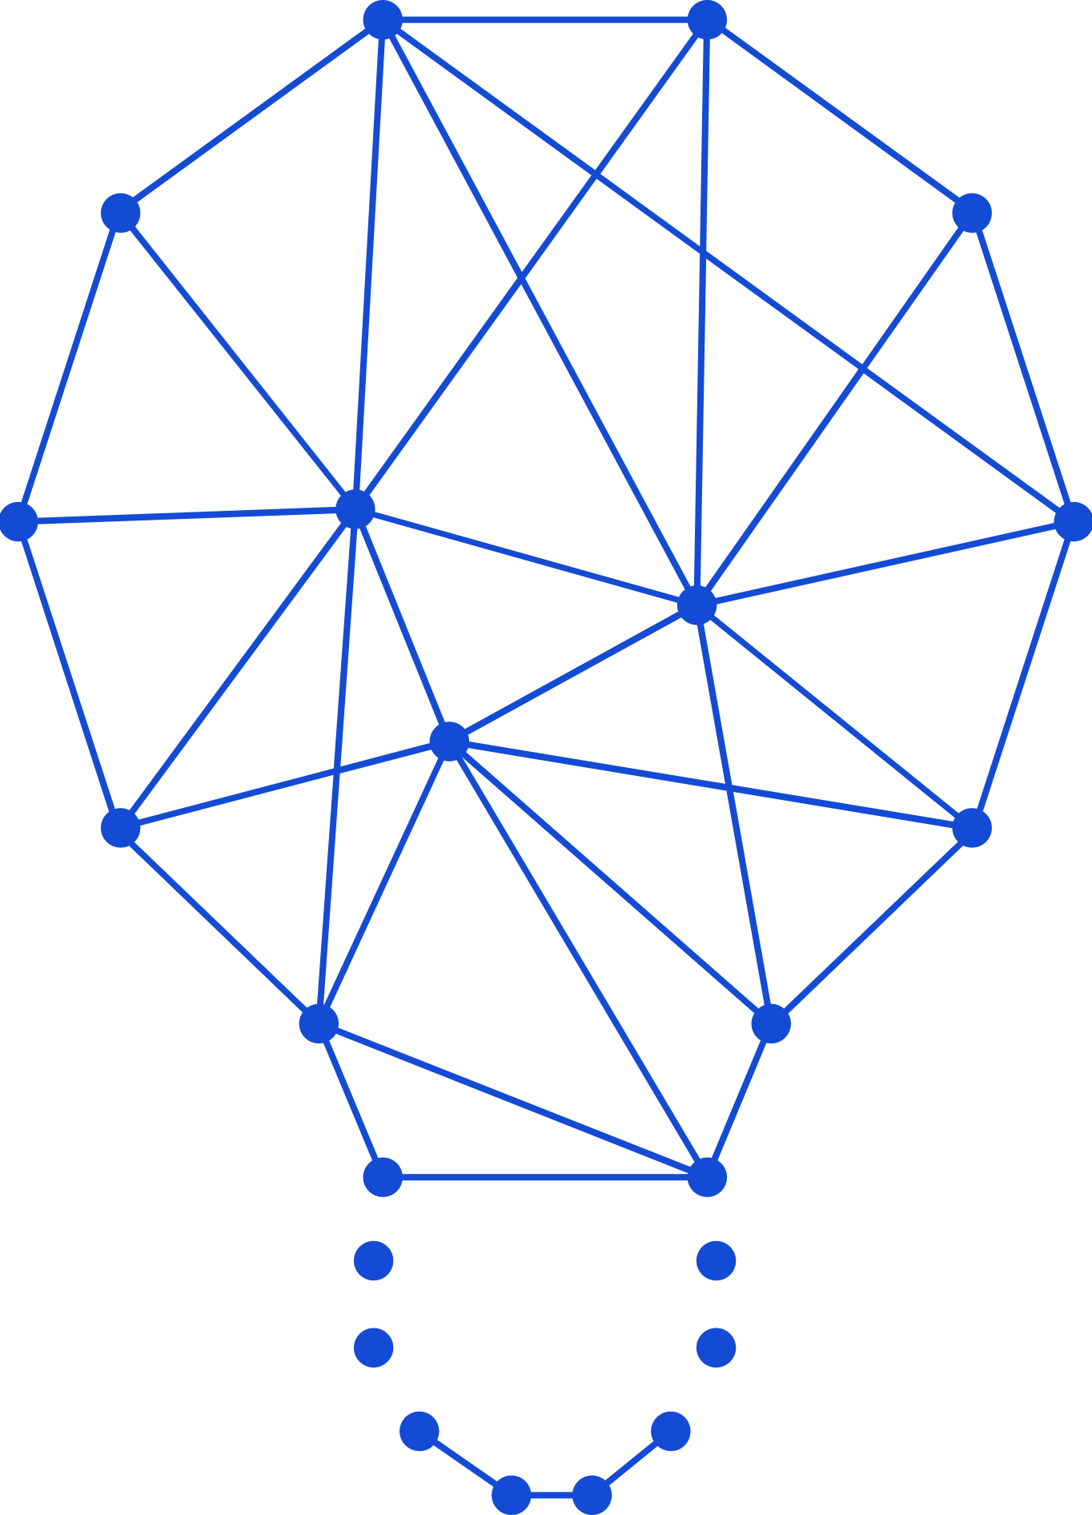

میکروسکوپ طیفی CZT
معماری پیشنهادی
استفاده از تبدیل Chirp-Z به جای درونیابی کلاسیک.
جداسازی از دایره واحد
ارزیابی تبدیل Z بر روی کانتورهای مارپیچی دلخواه.
میکروسکوپ طیفی
تمرکز ۱۰۰ درصدی محاسبات صرفاً در ROI.

Slide 7


جادوی کانولوشن سریع (Bluestein's Substitution)
3 $×FFT$
چالش اولیه
محاسبه مستقیم CZT نیازمند پردازش سنگینِ $O(N.M)$ است.
راه‌حل ADSP
استفاده از جایگزینی بلوستین برای بازنویسی فرمول به یک "کانولوشن خطی گسسته“.
بهینه‌سازی
حل کانولوشن با استفاده از ۳ عدد FFT کوچک با طول ثابت (L).
دستاورد
کاهش قطعی پیچیدگی به $O(L \log_{2}{L)}$و دور زدن دیوار حافظه.

Slide 8
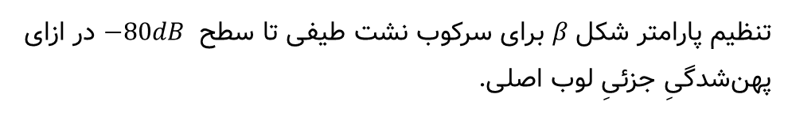
سرکوب نشت طیفی (پنجره‌گذاری)
چالش رنج دینامیکی
پوشانده شدن اهداف ضعیف توسط لوب‌های کناریِ اهداف قویِ مجاور.
راهکار
ارزیابی تبدیل Z بر روی کانتورهای مارپیچی دلخواه.
موازنه پردازشی
تنظیم پارامتر شکل $β$برای سرکوب نشت طیفی تا سطح $−80dB$ در ازای پهن‌شدگیِ جزئیِ لوب اصلی.

Slide 9
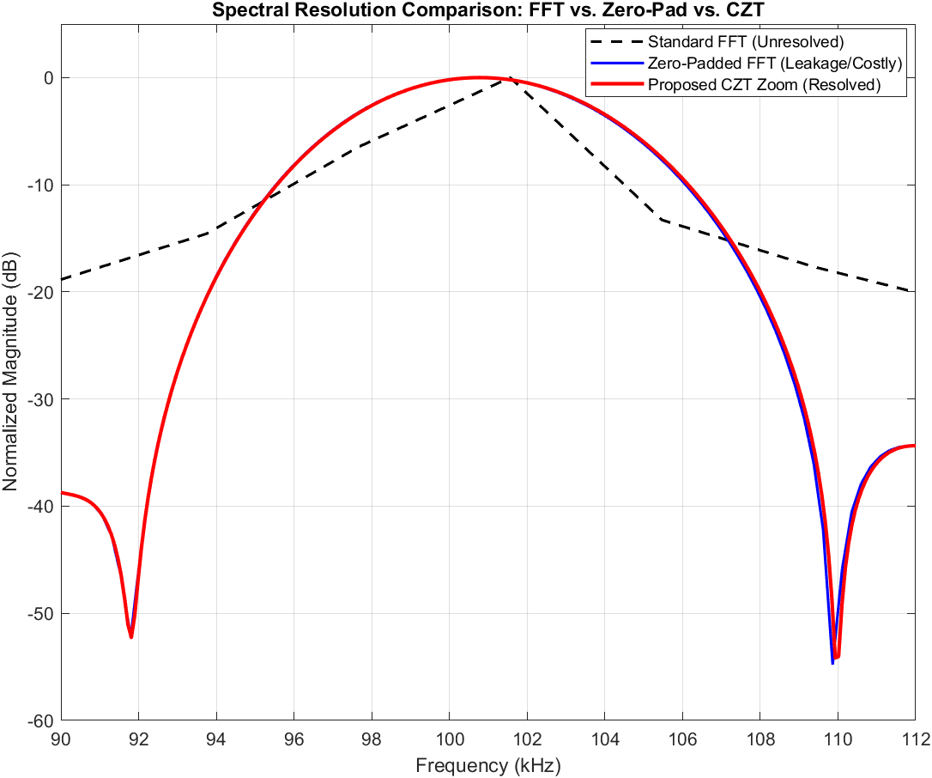
تفکیک اهداف و کاهش زمان اجرا (نتایج ۱)
سناریو
دو هدف با فاصله ۲ کیلوهرتز
(اکیداً کمتر از حد ریلیِ ۳.۹ کیلوهرتز).
FFT استاندارد
شکست کامل و ادغام قله‌ها (خط‌چین مشکی).
الگوریتم ما
تفکیک دقیق هر دو قله با استخراج منحصربه‌فردِ ROI.
نتیجه حیاتی
رسیدن به قدرت تفکیک مشابه با صفرگذاری سنگین،
اما با ۴۲٪ کاهش زمان اجرا

Slide 10
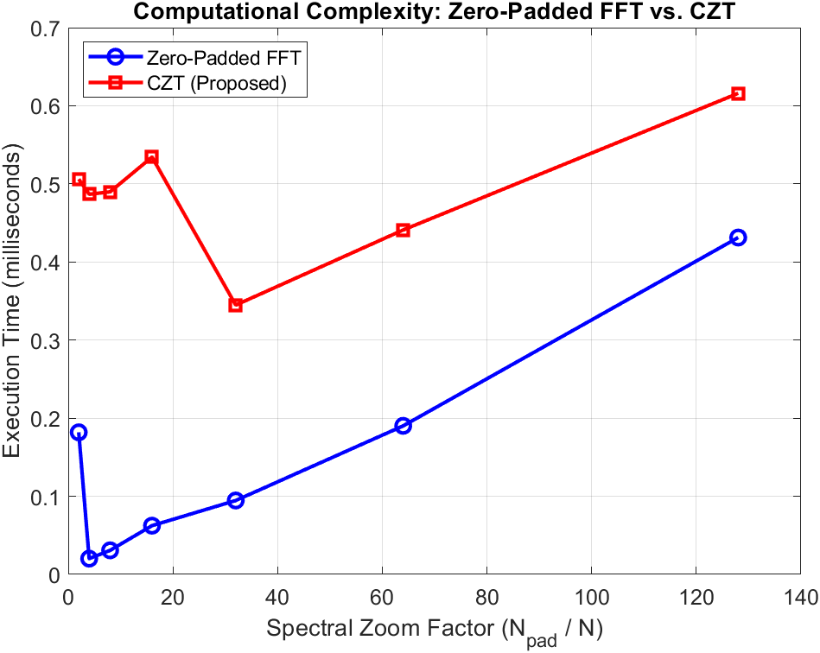
غلبه بر دیوار حافظه (نتایج ۲)
آزمایش
جاروبِ فاکتور زوم طیفی از x 2 تا x128.
روش کلاسیک
رشد نماییِ پیچیدگی زمانی و اثباتِ تجربیِ گلوگاه حافظه.
CZT پیشنهادی
حفظ مقیاس‌پذیری کاملاً مسطحِ O(1).
علت
ثابت ماندن بُعدِ کانولوشن سریع L علی‌رغم افزایش عمق زوم

Slide 11
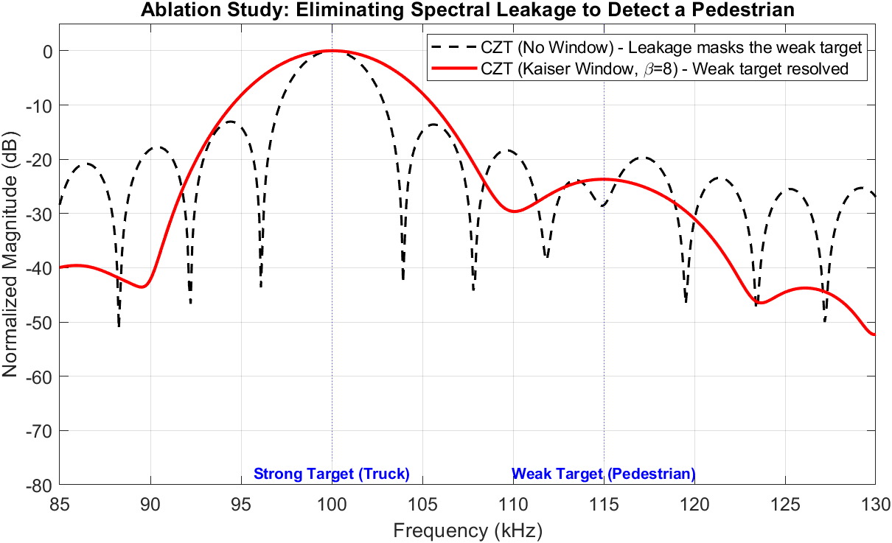
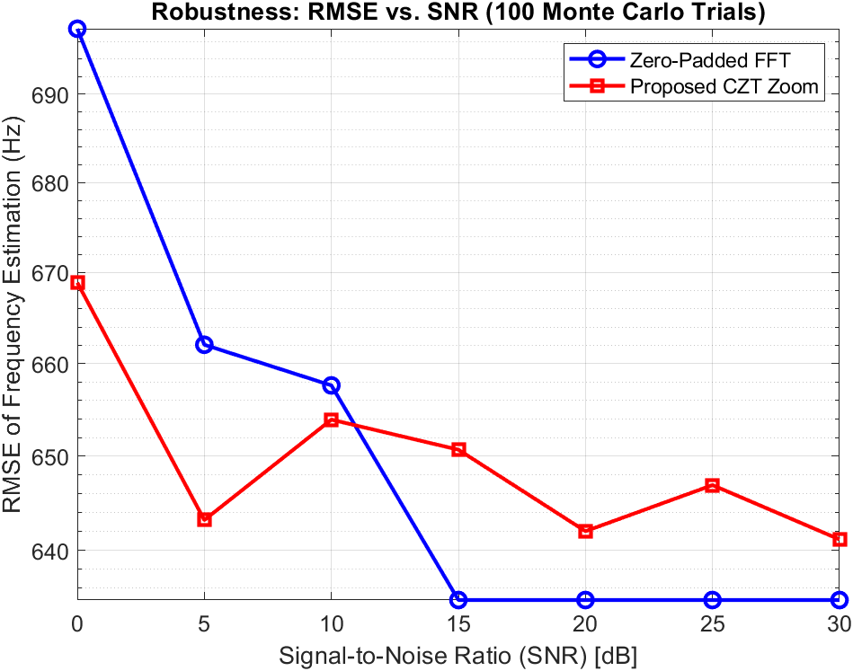
سرکوب نشت و پایداری نویز (نتایج ۳)
مطالعه حذف: هدف ضعیف (-25dB) در صورت حذف پنجره کایزر، زیر سایه کامیون (0dB) کاملاً محو می‌شود.
پایداری آماری: ۱۰۰ تکرار در سطوح مختلف SNR.
نتیجه: سرعت بالاتر باعث هیچ‌گونه افت دقتی نشده و خطای RMSE دقیقاً بر روش کلاسیک منطبق است.

Slide 12

دستاوردهای کلیدی
حل بحران رزولوشن
تفکیک موفق فواصلِ زیرِ حد ریلی با کمترین بار محاسباتی.
01
کارایی سخت‌افزاری بالا
کاهش چشمگیر زمان اجرا (۴۲٪) و جلوگیری کامل از انفجار حافظه با معماری O(1).
02
قابلیت اطمینان
حفظ پایداری کاملِ آماری در محیط‌های نویزی و استخراج ایمنِ اهداف در رنج‌های دینامیکیِ بالا.
03

Slide 13
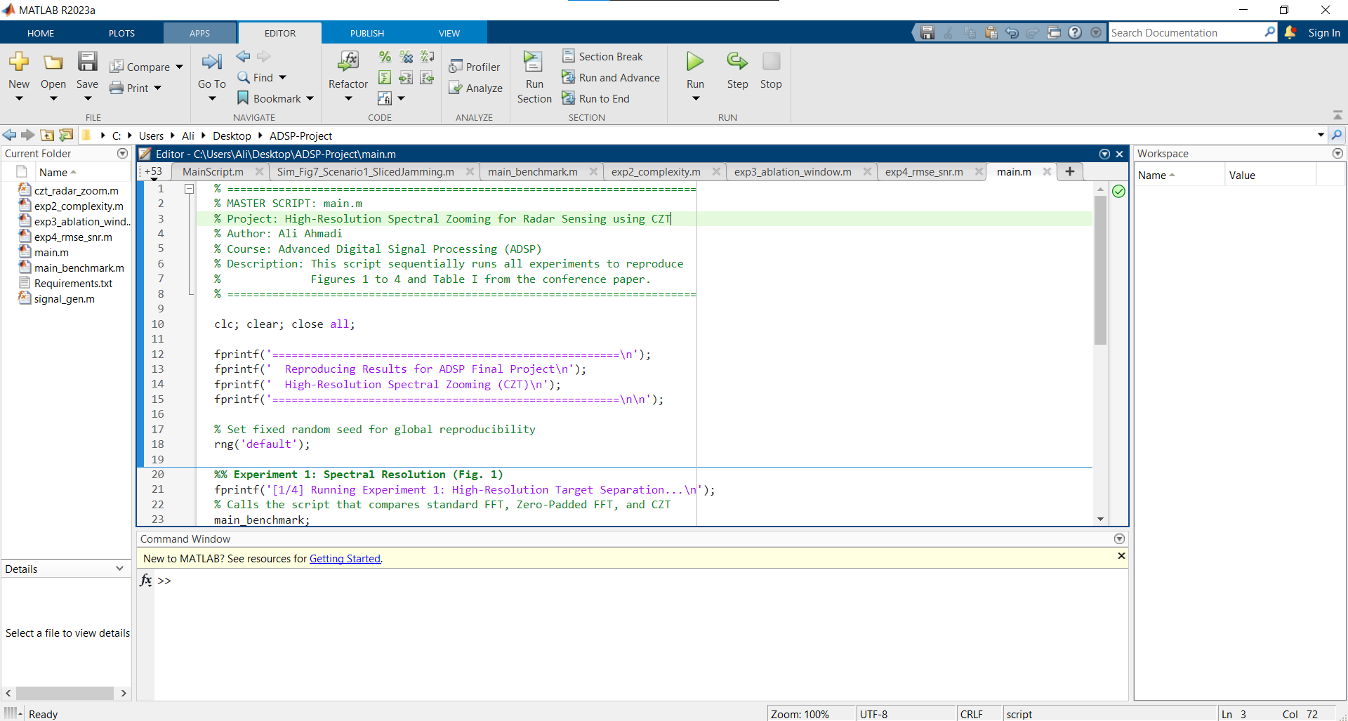
دموی شبیه‌سازی

Slide 14
منابع و مراجع
[1] J. Heo, Y. Jung, S. Lee, and Y. Jung, "FPGA Implementation of an Efficient FFT Processor for FMCW Radar Signal Processing," Sensors, vol. 21, no. 19, p. 6443, 2021.
[2] X. Li, Y. He, W. Zhu, W. Qu, Y. Li, C. Li, and B. Zhu, "Split_Composite: A Radar Target Recognition Method on FFT Convolution Acceleration," Sensors, vol. 24, no. 14, p. 4476, 2024.
[3] A. García-Devesa, M. A. Báez-Chorro, and B. Vidal, "Comparison of computing efficiency among FFT, CZT and Zoom FFT in THz-TDS," arXiv preprint arXiv:2108.03948, 2021.
[4] Y. Xie, M. Huang, Y. Zhang, T. Duan, and C. Wang, "Two-Stage Fast DOA Estimation Based on Directional Antennas in Conformal Uniform Circular Array," Sensors, vol. 21, no. 1, p. 276, 2021.
[5] B.-s. Kim, Y. Jin, J. Lee, and S. Kim, "High-Efficiency Super-Resolution FMCW Radar Algorithm Based on FFT Estimation," Sensors, vol. 21, no. 12, p. 4018, 2021.
[6] H. Nan, X. Ma, Y. Han, and W. Sheng, "A Computationally Efficient MUSIC Algorithm with an Enhanced DOA Estimation Performance for a Crossed-Dipole Array," Sensors, vol. 25, no. 11, p. 3469, 2025.
[7] Z. Xu, S. Qi, and P. Zhang, "A Coherent CZT-Based Algorithm for High-Accuracy Ranging With FMCW Radar," IEEE Transactions on Instrumentation and Measurement, vol. 72, pp. 1-11, 2023.
[8] K. Wang, L. Wang, B. Yan, and H. Wen, "Efficient Frequency Estimation Algorithm Based on Chirp-Z Transform," IEEE Transactions on Signal Processing, vol. 70, pp. 5724-5736, 2022.
[9] M. Ning, H. Zhong, J. Tang, H. Wu, J. Zhang, P. Zhang, and M. Ma, "A Novel Chirp-Z Transform Algorithm for Multi-Receiver Synthetic Aperture Sonar Based on Range Frequency Division," Remote Sensing, vol. 16, no. 17, p. 3265, 2024.

Slide 15

با تشکر از توجه شما
ایمیل تماس: ali.ahmadiahmadabadi@email.kntu.ac.ir
GitHub Link : https://github.com/alihmadi80/ADSP-CZT-Radar.git

